Slide 1
Generisanje recepata na osnovu prikupljenih podataka
Damjanov Dušan sv68/2021
Džudžar nataša sv14/2021

Slide 2
Uvod u projekat
Recepata u današnjem svetu ima previše. Samim tim ponekad je teško odlučiti se šta kuvati zbog tako velikog izbora. Takođe svakodnevnim novim biranjem, dolazimo do toga da isprobamo većinu recepata i da ne možemo tako lako da pronađemo nove.
Ideja projekta je da nas model izgeneriše nove i zanimljive recepte zajedno sa instrukcijama na osnovu korisnikovog unosa u njega.
Ovo će dosta pomoći bezidejnim ljudima da pronađu staru strast u kuvanju koju su izgubili.

Slide 3
Najvažnije metode
Najbitnije metode ovog projekta su generate_recipe(), train() I evaluate()
Najvazniji deo ovog projekta se sastoji iz LSTM mreže koja je tu da nauči obrasce recepata i pomoću velikog skupa podataka nad kojima je kreirana, da izgeneriše novi recept.

Slide 4
Struktura programa
Program na osnovu velikog dataseta (puno postojećih recepata iz svih kuhinja ovog sveta, postoji mediteranska, americka, japanska, meksička, grčka....) Preko ovog ogromnog dataseta naš cilj je da napravimo novi recept koji ne postoji u navedenom datasetu.
U projektu je korišćena LSTM neuronska mreža za generisanje novih do sada neviđenih recepata.
Veliki finalni cilj projekta se može podeliti na više modula koji će biti opisani u narednim slajdovima

Slide 5
Struktura programa
Treniranje modela
Korišćena je funkcija train(model, dataloader, criterion, optimizer, epoch, vocabulary_size)
Evaluacija modela rađena je funkcijom:
evaluate(model, dataloader, criterion, vocabulary_size)
Generisanje novog recepta
generate_recipe(model, initial_sequences, start_text, max_length, vocabulary, temperature=0.7)
Čuvanje modela vršili smo preko torch.save() i joblib.dump() funkcija

Slide 6
Struktura programa
Pored ovih funkcija koristili smo i klase:
RecipeDataset(Dataset)
RecipeLSTM(nn.Module)
Od biblioteka I modula koristili smo:
sklearn
CUDA
Collections
torch
os

Slide 7
Ostatak projekta
Ostale funkcije u projektu su:
load_dataset() – učitava model iz fajla i svaki unos u tom istom modelu preprocesuje uz pomoćnu funkciju process_json()
merge_recipe_string(recipe) – spaja sve relevantne kolone u jedan recept tekst sa posebnim tokenima.
filter_long_recipes() - funkcija koja je tu da isfiltrira recepte preko 2000 karaktera (zato što smo pomocu matplotlib biblioteke otkrili da 95% recepata u datasetu je kraće od 2000 karaktera)
tokenize(recipe_words) – bibliotečka funkcija iz torch.keras biblioteke je deprecated i ne radi. Samim tim smo morali sami da kreiramo rečnik uz pomoć build_vocab(dataset). A za to nam je trebala pre toga ova funkcija tokenize.

Slide 8
Ostatak projekta
translate_to_nums() I translate_to_chars() (su funkcije koje služe da uz pomoć rečnika karaktere konvertuju iz brojevnog u tekstualni zapis i u suprotnom smeru.
make_sequences_np(translated_recipes, sequence_len) služi da kreira sekvence određene dužine od prevedenih recepata. Korišćena je biblioteka numpy koja služi da poboljša performanse i brzinu.
preprocess_human_input služi da tekstualni string koji korisnik pošalje kao početak recepta konvertuje u oblik potreban da ga model može procesuirati.

Slide 9
Tok programa
Program u samom početku učitava podatke iz json oblika. Deli ih i procesuira na potrebne načine tako da dobije listu recepata u onom obliku u kom želimo da ih naš model nauči.
Nakon ovoga se gradi rečnik deljenjem recepata na tokene
Recepti iz dataseta se potom prevode i nakon ovoga od njih se prave sekvence. Skup sekvenci se potom deli na train test i val skup.
Od ovih skupova kreiramo RecipeDataset-ove koje koristimo da batchujemo podatke i kreiramo DataLoadere.
Koristi se CUDA da bi se trening modela brže izvršio i kreće se prvo u izgradnju samog modela.
Nakon ovoga model se daje na trening koji se sastoji iz 10 epoha
Svaka epoha ima ispisane rezultate u vidu tačnosti i gubitka

Slide 10
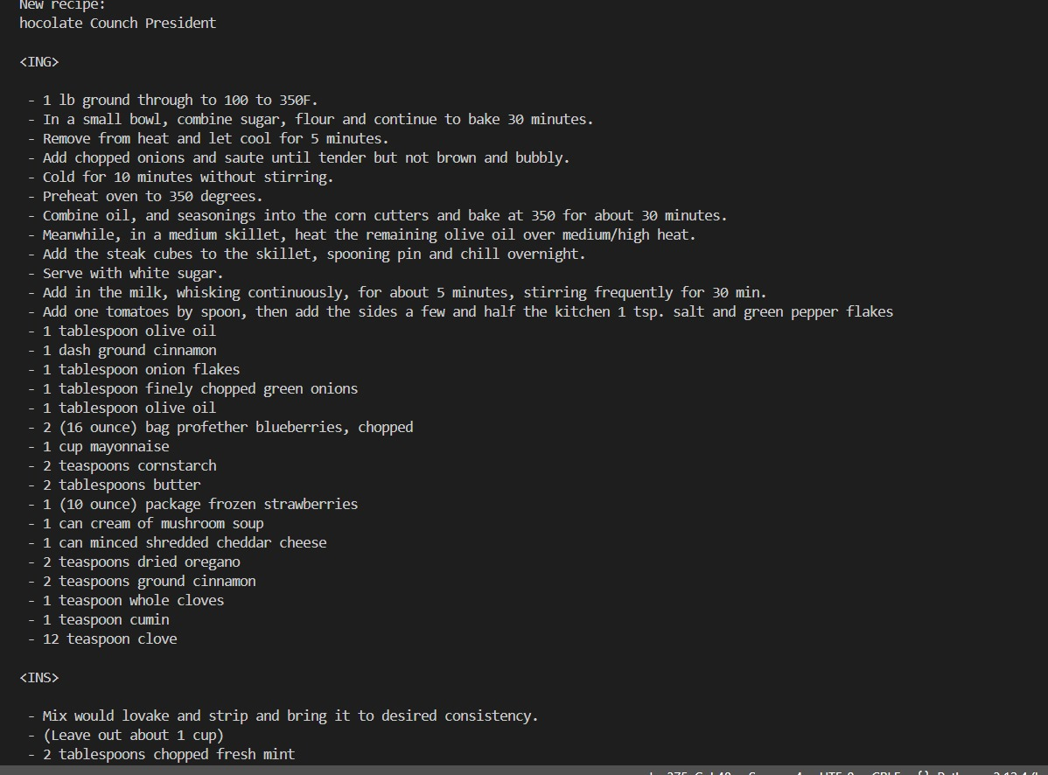
Primer novonastalo izgenerisanog recepta

Slide 11
Evaluacija programa
Same epohe trajale su poprilično dugo. Iako je ovo mnogo ubrzano korišćenjem CUDA programa, i dalje je trening umeo da traje solidnu količinu vremena.
Model sam po sebi uspeva da generiše nove recepte, razume da treba da generiše delove naslova i instrukcija.
Takođe ovde delove odlično indentira i čini tekst veoma lako čitljivim
Loša strana modela je ta što iz nekog razloga preskače generisanje dela sa sastojcima. Automatski posle naslova preskače na generisanje instrukcija, iako svaki recept iz dataseta ima posebno odvojen deo za sastojke izmedju ova dva dela.

Slide 12
Zaključak
Sam model ima mnogo mogućnosti da postane bolji. Verujem da uz adekvatno vreme i raspoložive resurse, puštanjem modela na duži trening nad većim skupom podataka, on bi sigurno uspeo da otkloni svoje najveće greške
Za najveću manu ovog modela uzimam preskakanje generisanja dela sa sastojcima recepta.
Sa vremena na vreme on uspeva da ubaci te sastojke unutar dela sa intrukcijama ili negde između naslova i instrukcija što me navodi na mišljenje da je model samo treniran nad previše ogranicenim skupom podataka.
Takođe postoji mogućnosti kreiranja interfejsa za ovaj projekat da bi on bio pristupačniji, privlačniji i lakše korišćen od strane više korisnika

Slide 13
HVALA NA PAŽNJI!
Dušan Damjanov SV 68/2021
Nataša Džudžar SV 14/2021

